Slide 1
思源科技百年辉煌路
算法与数据结构-排序
2018年5月2日
分享人-高健群

Slide 2
目录
MENU
01
排序算法
02
排序算法的种类
03
各种排序的时间复杂度
04
最终命题

Slide 3
1、算法中的“少林内功”------排序算法
排序：
排序就是将一组对象按照某种逻辑顺序重新排列的过程。比如，信用卡账单中的交易是按照日期排序的。在计算时代早期，大家普遍认为30%的计算周期都用在了排序上，如果把这个比例降低，计算的成本将大大降低。从而衍生出越来越高效的排序算法。

Slide 4
2、排序算法的种类
排序算法种类繁多。根据处理的数据规模与存储特点，可分为内部排序和外部排序：前者处理的数据规模不大，内存足以容纳；后者处理的数据规模较大，必须将数据存放于外部存储器中，每次排序的时候需要访问外存。根据输入的不同形式，分为脱机算法和在线算法：前者待排序的数据是以批处理的形式给出的；而在云计算之类的环境中，待排序的数据是实时生成的，在排序算法开始运行时，数据并未完全就绪，而是随着排序算法本身的进行而逐步给出的。另外，针对不同的体系结构，又分为串行和并行两大类排序算法。根据算法是否采用随机策略，还有确定式和随机式之分。下面讲的排序都是属于内排序。内排序有可以分为以下几类：
(1)插入排序：直接插入排序、二分法插入排序、希尔排序。 (2)选择排序：简单选择排序、堆排序。 (3)交换排序：冒泡排序、快速排序。 (4)归并排序 (5)线性时间排序：计数排序、基数排序、桶排序

Slide 5
（1）选择排序
选择排序是一种简单直观的排序算法，基本思想为每一趟从待排序的数据元素中选择最小（或最大）的一个元素作为首元素，直到所有元素排完为止。

Slide 6
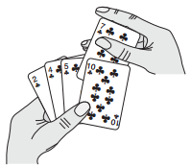
（2）插入排序
插入排序的基本思想是：每步将一个待排序的记录，按其关键码值的大小插入前面已经排序的文件中适当位置上，直到全部插入完为止。(关键码是数据元素中某个数据项的值，用它可以标示一个数据元素。)

Slide 7
（3）希尔排序
希尔排序是希尔（Donald Shell）于1959年提出的一种排序算法。希尔排序也是一种插入排序，它是简单插入排序经过改进之后的一个更高效的版本，也称为缩小增量排序，同时该算法是冲破O(n²）的第一批算法之一。
过程：希尔排序是把记录按下标的一定增量分组，对每组使用直接插入排序算法排序；随着增量逐渐减少，每组包含的关键词越来越多，当增量减至1时，整个文件恰被分成一组，算法便终止。（不稳定排序）
希尔增量：
在希尔排序中希尔给出了一组增量序列：ht = N / 2, h[k] = h[k+1] / 2，即{N/2, (N / 2)/2, ..., 1}，这个序列就叫做希尔增量。这个是编写希尔排序时最常用的序列，但却不是最好的。其余的增量序列还有Hibbard：{1, 3, ..., 2^k-1}，Sedgewick：{1, 5, 19, 41, 109...}该序列中的项或者是9*4^i - 9*2^i + 1或者是4^i - 3*2^i + 1。使用不同的增量对希尔排序的时间复杂度的改进将不一样，甚至一点小的改变都将引起算法性能剧烈的改^{[1]}变。
Shell算法的性能与所选取的分组长度序列有很大关系。只对特定的待排序记录序列，可以准确地估算关键词的比较次数和对象移动次数。想要弄清关键词比较次数和记录移动次数与增量选择之间的关系，并给出完整的数学分析，至今仍然是数学难题。

Slide 8
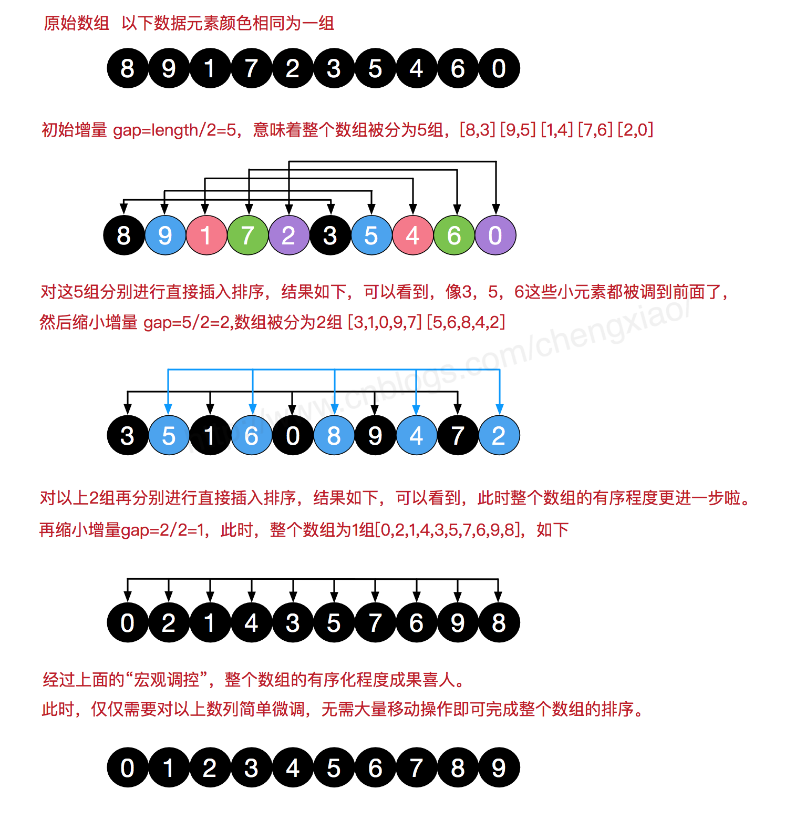
（3）希尔排序

Slide 9
（4）快速排序
快速排序由C. A. R. Hoare在1962年提出。它的基本思想是：通过一趟排序将要排序的数据分割成独立的两部分，其中一部分的所有数据都比另外一部分的所有数据都要小，然后再按此方法对这两部分数据分别进行快速排序，整个排序过程可以递归进行，以此达到整个数据变成有序序列。（不稳定排序）
我：固定位置算法

Slide 10
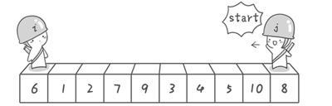
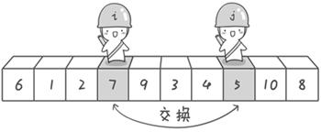
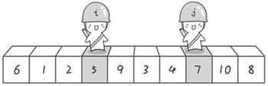
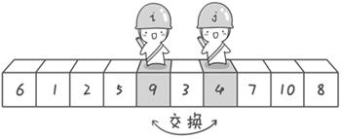
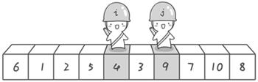
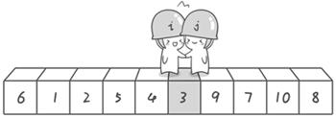
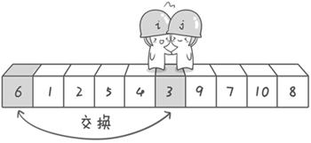
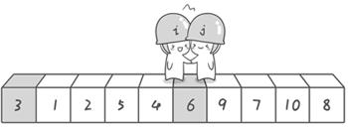
（4）快速排序

Slide 11
3、各种排序的时间复杂度
算法复杂度是指算法在编写成可执行程序后，运行时所需要的资源，资源包括时间资源和内存资源，算法复杂度应用于数学和计算机导论。
一个算法的评价主要从时间复杂度和空间复杂度来考虑。
时间复杂度：
我们在分析算法的复杂度的时候一般仅考量算法在最坏情况下的运行情况，也就是对于规模为 n 的任何输入，算法的最长运行时间。这样做的理由是：
1.一个算法的最坏情况运行时间是在任何输入下运行时间的一个上界（Upper Bound）。
2.对于某些算法，最坏情况出现的较为频繁。
3.大体上看，平均情况通常与最坏情况一样差。

Slide 12
3、各种排序的时间复杂度
大O表示法：
定义：如果一个问题的规模是n，解这一问题的某一算法所需要的时间为T(n)，它是n的某一函数。T(n)称为这一算法的“时间复杂度”。当输入量n逐渐加大时，时间复杂度的极限情形称为算法的“渐近时间复杂度”。
渐进时间复杂度
定义：对于一个算法，假设其问题的输入大小为n，那么我们可以用 O(n) 来表示其算法复杂度(time complexity)。那么，渐进时间复杂度（asymptotic time complexity）就是当n趋于无穷大的时候，O（n）得到的极限值。
可以理解为：我们通过计算得出一个算法的运行时间 T(n), 与T(n)同数量级的即幂次最高的O(F(n))即为这个算法的时间复杂度。例如：某算法的运行时间T(n) = n+10与n是同阶的（同数量级的），所以称T(n)=O(n)为该算法的时间复杂度。
算法的渐进分析就是要估计：n逐步增大时资源开销T(n)的增长趋势。
算法分析要保持大局观（Big Idea），其基本思路：
1.忽略掉那些依赖于机器的常量。
2.关注运行时间的增长趋势。
比如：T(n) = 73n³ + 29n³ + 8888 的趋势就相当于 T(n) = Θ(n³)。
渐近记号（Asymptotic Notation）通常有 O、 Θ 和 Ω 记号法。Θ 记号渐进地给出了一个函数的上界和下界，当只有渐近上界时使用 O 记号，当只有渐近下界时使用 Ω 记号。尽管技术上 Θ 记号较为准确，但通常仍然使用 O 记号表示。

Slide 13
3、各种排序的时间复杂度
选择排序：
T = （n-1)）+ （n -2）+（n - 3）.... + 1; ===>> T = [n*(n-1) ] / 2；
O(n^2)
插入排序：
最好的情况下（元素已经排好顺序）：T = n-1；
最差的情况下 （元素是逆序的）：T = [n*(n-1) ] / 2；
在最好的情况下（元素已经排好顺序）：那么只需要循环 n-1 次就可以了，时间复杂度 O（n）；
在最差的情况下 （元素是逆序的）：要循环调整次数： [ n * (n-1) ] / 2 ，时间复杂度为 O（n ^ 2）；
希尔排序：
shell排序的时间复杂度：
shell排序的时间复杂度是根据选中的 增量d 有关的
在最优的情况下，时间复杂度为：O（n ^ (1.3) ） （元素已经排序好顺序）
在最差的情况下，时间复杂度为：O（n ^ 2）；

Slide 14
3、各种排序的时间复杂度
快速排序：
递归算法的时间复杂度公式：T[n] = aT[n/b] + f(n) ；此时的时间复杂度公式则为：T[n] = 2T[n/2] + f(n)；
快速排序最优的情况就是每一次取到的元素都刚好平分整个数组
T[n] = 2T[n/2] + n ----------------第一次递归
令：n = n/2 = 2 { 2 T[n/4] + (n/2) } + n ----------------第二次递归
= 2^2 T[ n/ (2^2) ] + 2n
令：n = n/(2^2) = 2^2 { 2 T[n/ (2^3) ] + n/(2^2)} + 2n ----------------第三次递归
= 2^3 T[ n/ (2^3) ] + 3n
......................................................................................
令：n = n/( 2^(m-1) ) = 2^m T[1] + mn ----------------第m次递归(m次后结束)
当最后平分的不能再平分时，也就是说把公式一直往下跌倒，到最后得到T[1]时，说明这个公式已经迭代完了（T[1]是常量了）。
得到：T[n/ (2^m) ] = T[1] ===>> n = 2^m ====>> m = logn；
T[n] = 2^m T[1] + mn ；其中m = logn;
T[n] = 2^(logn) T[1] + nlogn = n T[1] + nlogn = n + nlogn ；其中n为元素个数
又因为当n >= 2时：nlogn >= n (也就是logn > 1)，所以取后面的 nlogn；
综上所述：快速排序最优的情况下时间复杂度为：O( nlogn )

Slide 15
4、最终命题
命题：在以渐进复杂度为前提下，排序算法的时间效率取决于比较的次数。

Slide 16
谢谢观看
THANKS FOR WATCHING

